Slide 1
الوحدة الثانية
الكَهرباء في حياتنا
قانون أوم

Slide 2
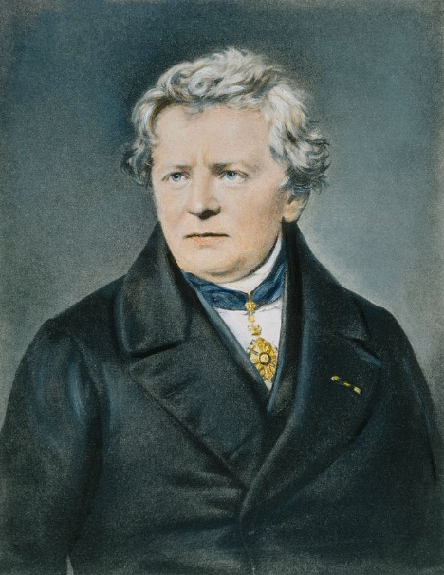
الوحدة الثانية: الكَهرباء في حياتنا
جورج سيمون أوم
أستاذ جامعيّ، وعالم رياضيّات الماني،
مكتشفٍ للعلاقة بين شدّة التيّار وفرق الجهد الكهربائيّين.
مؤلفاته: النظريّة الرياضيّة للتيّارات الكهربائيّة، وعناصر الهندسة التحليليّة.
جورج سيمون أوم
(1854 -1789)

Slide 3
الوحدة الثانية: الكَهرباء في حياتنا
قانون أوم
التجربة:
بناء دارة كهربائية تحتوي على موصل فلزي ومقاومة متغيرة.
قياس فرق الجهد بين طرفي الموصل باستخدام الفولتميتر.
مقاومة متغيرة
قياس شدة التيار المار في الموصل باستخدام الاميتر.
موصل فلزي
A
تغير شدة التيار المار في الدارة بتغيير قيمة المقاومة المتغيرة.
V

Slide 4
الوحدة الثانية: الكَهرباء في حياتنا
قانون أوم
البيانات
التجربة:
تسجيل قيمة فرق الجهد وشدة التيار المار في الموصل في جدول.
فرق الجهد بين طرفي الموصل (جـ) / )فولت( | شدة التيار المار في الموصل (ت) / )أمبير(

Slide 5
الوحدة الثانية: الكَهرباء في حياتنا
قانون أوم
النتائج
التجربة:
تمثيل البيانات بيانيًا، فرق الجهد على المحور العمودي، وشدة التيار على المحور الافقي.
فرق الجهد بين طرفي الموصل (جـ)
شدة التيار المار في الموصل (ت)

Slide 6
الوحدة الثانية: الكَهرباء في حياتنا
قانون أوم:
نص القانون
سلك معدني على درجة حرارة ثابتة
"تتناسب شدة التيار الكهربائي المار في موصل تناسبًا طرديًا مع فرق الجهد بين طرفيه عند ثبات درجة الحرارة".
فرق الجهد
خط مستقيم يمر بنقطة الاصل:
مقاومة أومية
فرق الجهد (جـ) = المقاومة (م) × شدة التيار (ت)
جـ = م × ت
شدة التيار

Slide 7
الوحدة الثانية: الكَهرباء في حياتنا
علاقة فرق الجهد بين طرفي مصباح وشدة التيار المار فيه.
مصباح كهربائي
مصباح كهربائي
شدة التيار المار في المصباح
منحنى:
مقاومة لا أومية
فرق الجهد بين طرفي المصباح
منحنى:
مقاومة لا أومية
فرق الجهد بين طرفي المصباح
شدة التيار المار في المصباح
ارتفاع درجة الحرارة يؤدي إلى زيادة المقاومة.

Slide 8

الوحدة الثانية: الكَهرباء في حياتنا
قانون أوم:
المقاومة
فرق الجهد
النسبة بين فرق الجهد بين طرفي موصل وشدة التيار المار فيه.
جـ
جـ
م
=
ت
$$ت$$
شدة التيار
تقاس المقاومة بوحدة “الأوم.”
يرمز للمقاومة بالرمز “Ω”.
يمكن حساب قيمة المقاومة من الرسم البياني بإيجاد ميل الخط المستقيم.

Slide 9



الوحدة الثانية: الكَهرباء في حياتنا
قانون أوم:
مثال 1
تحتوي غسالة ملابس كهربائية على محرك وسخان كهربائي مقاومته 22 Ω، وتعمل على فرق جهد كهربائي مقداره 230 فولت. ما مقدار شدة التيار المار في السخان؟
الجهد
التيار
=
المقاومة
230
=
22
=
10.5 امبير
سؤال بحثي: ما هو المحرك ؟ ابحث عن أنواع المحركات المستخدمة في الغسالات الاوتوماتيكية

Slide 10
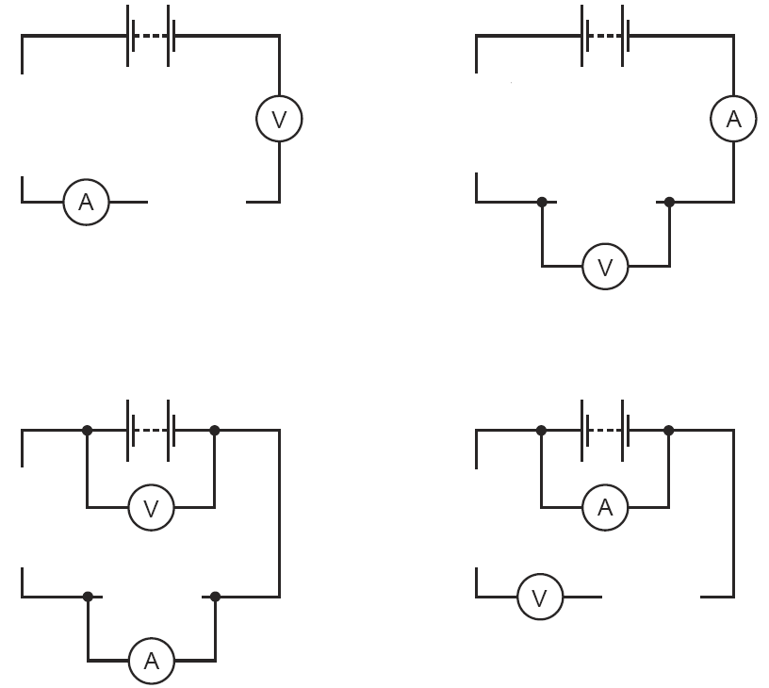
الوحدة الثانية: الكَهرباء في حياتنا
قانون أوم:
مثال 2
أي الدارات الكهربائية المبينة يمكن استخدامها لتحديد قيمة المقاومة (م)؟
(ب)
(أ)
الإجابة ج
م
م
(د)
(ج)
م
م

Slide 11

الوحدة الثانية: الكَهرباء في حياتنا
قانون أوم:
سؤال 1
يمثل الرسم البياني العلاقة بين فرق الجهد وشدة التيار المار بموصل معدني.
جد قيمة فرق الجهد بين طرفي الموصل عندما يمر فيه تيار شدته 0.03 أمبير.
جد شدة التيار المار بالموصل عندما يكون فرق الجهد بين طرفيه 6 فولت.
احسب مقاومة الموصل.

Slide 12

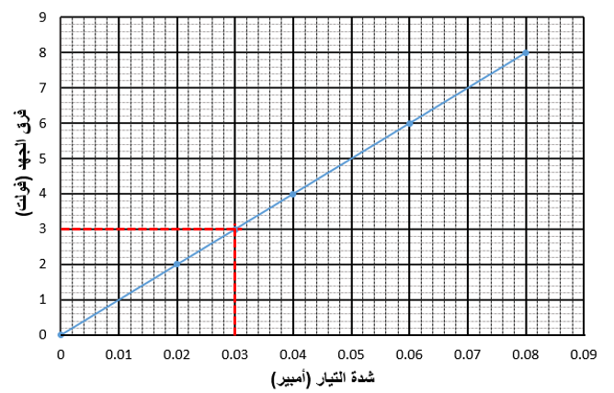
الوحدة الثانية: الكَهرباء في حياتنا
قانون أوم:
الاجابات
1) فرق الجهد = 3 فولت

Slide 13
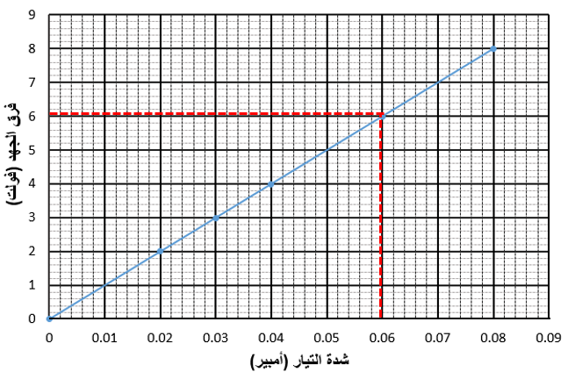
الوحدة الثانية: الكَهرباء في حياتنا
قانون أوم:
الاجابات
2) شدة التيار =0.06 امبير

Slide 14
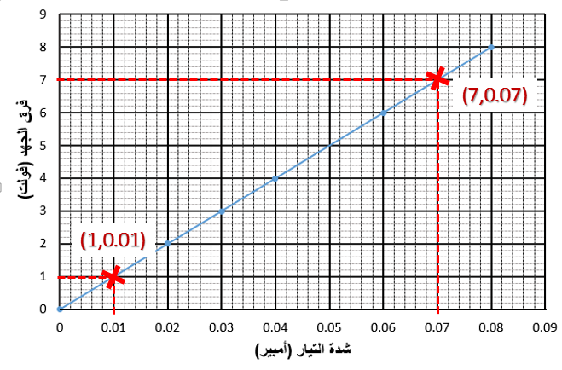
الوحدة الثانية: الكَهرباء في حياتنا
قانون أوم:
الاجابات
3)
ميل الخط المستقيم
المقاومة
=
_
جـ ₁
جـ ₂
المقاومة
_
=
ت ₁
ت ₂
_
1
7
المقاومة
_
=
0.01
0.07
أوم
100
=

Slide 15
الوحدة الثانية: الكَهرباء في حياتنا
قانون أوم:
سؤال 2
في الدارة الكهربائية المجاورة،
2.4 فولت
احسب شدة التيار المار في المقاومة م₁
V
م₁
م₂
استنتج شدة التيار المار في المقاومة م₂، علل اجابتك
200 أوم
800 أوم
احسب فرق الجهد بين طرفيّ المقاومة م₂
12 فولت

Slide 16
الوحدة الثانية: الكَهرباء في حياتنا
قانون أوم:
الاجابات
2.4 فولت
V
م₁
م₂
جـ
ت
=
1)
200 أوم
800 أوم
م
2.4
=
200
12 فولت
=
0.012 أمبير

Slide 17
الوحدة الثانية: الكَهرباء في حياتنا
قانون أوم:
الاجابات
2.4 فولت
V
م₁
م₂
ت
=
0.012 أمبير
2)
200 أوم
800 أوم
المقاومتان موصولتان على التوالي،
شدة التيار المار في المقاومة الاولى تساوي شدة التيار المار في المقاومة الثانية.
12 فولت

Slide 18
الوحدة الثانية: الكَهرباء في حياتنا
قانون أوم:
الاجابات
2.4 فولت
V
م₁
م₂
جـ = م × ت
3)
200 أوم
800 أوم
= 800 × 0.012
=
9.6 فولت
12 فولت

Slide 19
الوحدة الثانية: الكَهرباء في حياتنا
قانون أوم:
سؤال3
من التطبيقات على استخدام المقاومة المتغيرة جميع ما يلي ما عدا:
مفتاح التحكم بصوت المذياع
معيار وقود السيارات
مفتاح تغيير محطات المذياع(الإجابة الصحيحة)
مفتاح التحكم بسرعة المروحة

Slide 20
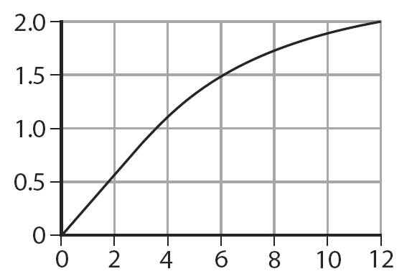
الوحدة الثانية: الكَهرباء في حياتنا
قانون أوم:
سؤال4
توصّل الطالب إلى الرسم البياني الاتي للعلاقة بين شدة التيار المار في مصباح كهربائي وفرق الجهد بين طرفيه.
ما مقاومة المصباح عندما يكون فرق الجهد الكهربائي بين طرفيه 6.0 فولت؟
شدة التيار (أمبير)
فرق الجهد (فولت)

Slide 21
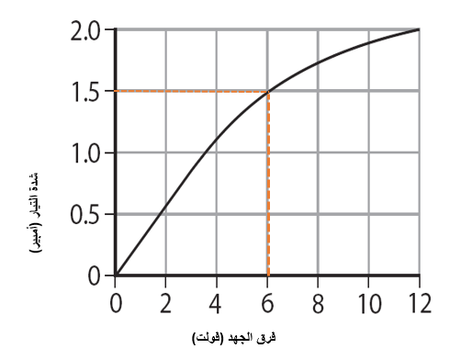
الوحدة الثانية: الكَهرباء في حياتنا
قانون أوم:
الاجابة
المقاومة = فرق الجهد ÷ شدة التيار
= 6 ÷ 1.5
= 4 أوم

Slide 22

كيف تشبه المقاومة الكهربائية الاحتكاك؟
قضية للنقاش

